Slide 1




IntensEcoPlantain

Slide 2
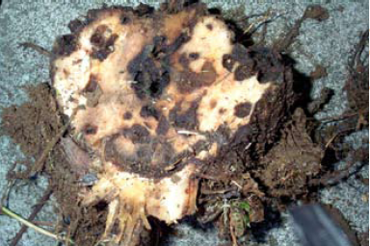
IntensEcoPlantain
Contexte
Problématique plantain :
. Fort parasitisme tellurique, recours important aux pesticides
. Apparition de la cercosporiose noire
. Difficulté à disposer de matériel végétal sain
=> Culture sur 1 ou 2 cycles, fluctuation importante de l’offre et des prix
Notes:
Ces enjeux s’inscrivent dans le cadre des mesures du CIOM

Slide 3
IntensEcoPlantain
Objectifs
. Tendre vers une culture pérenne à faible consommation d’intrants chimiques
. Stabiliser l’offre en plantain au cours de l’année
-> en contrôlant les bio-agresseurs par des techniques de lutte culturale et des mesures prophylactiques (matériel végétal sain sur sol sain, effeuillage sanitaire)
-> en restaurant la fertilité des sols par l’utilisation d’amendements organiques et de plantes de services.
Notes:
Ces enjeux s’inscrivent dans le cadre des mesures du CIOM

Slide 4
IntensEcoPlantain
Résultats attendus pour 2019
. Mise à disposition des producteurs de plants sains (structure de production de vitroplants)
. Proposition de techniques de cultures agro-écologiques permettant le développement de système de culture durables
Notes:
Ces enjeux s’inscrivent dans le cadre des mesures du CIOM

Slide 5
IntensEcoPlantain
Résultats attendus - 2021
. Proposition de nouvelles variétés adaptées à des systèmes de culture agro-écologiques
. Evaluation d’alternatives au vitroplants pour la production de plants sains (PIF, rejets)
. Co-conception de systèmes de culture agro-écologiques
. Base techniques pour la production de banane plantain en AB
. Mise au point de techniques de production et d’une logistique pour l’exportation de la banane plantain

Slide 6
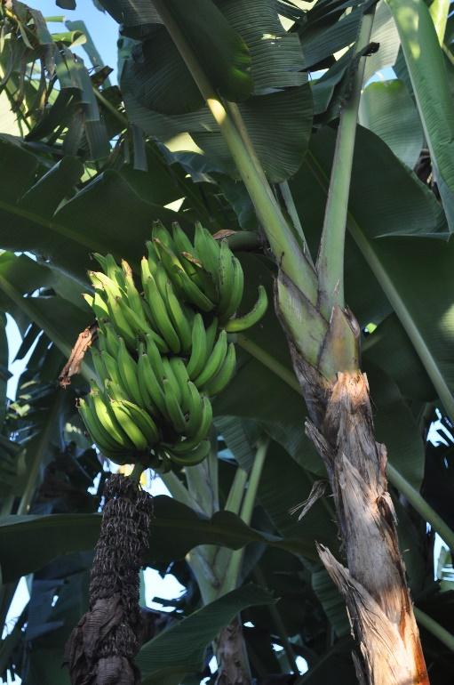
IntensEcoPlantain
Actions prévues
WP 1 - Caractérisation agro-économique de la diversité des systèmes de culture de banane plantain en Guadeloupe
=> 2019
WP2. Sélection de variétés de plantain adaptées à des systèmes de cultures intensifiés écologiquement
=> 2019: 4 variétés évaluées
=> 2020 -2021: 8 variétés évaluées
Notes:
Ces enjeux s’inscrivent dans le cadre des mesures du CIOM

Slide 7
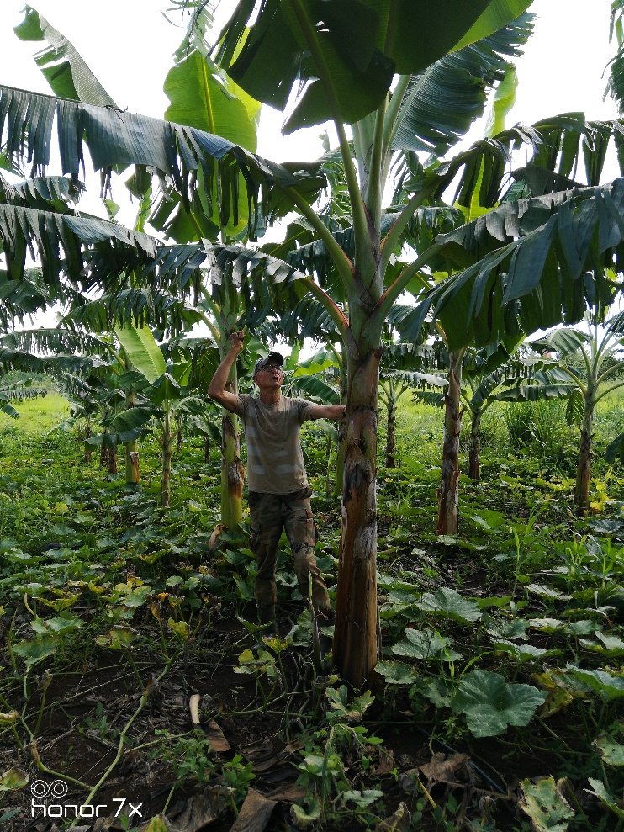
IntensEcoPlantain
WP3. Conception et évaluation de systèmes de culture innovants intensifiés écologiquement
. Mise en place et évaluation de systèmes de culture innovants chez les producteurs et en station expérimental
WP4. Evaluation des risques sanitaires liés à la multiplication de plants de bananier plantain
. Vitroplants (2019)
. PIF et rejets (2019-2021)

Slide 8
IntensEcoPlantain
WP5. Production de plants de bananier plantain sains
2019 : Indexation de 10 nouvelles variétés (virus et bactéries pathogènes) en vue de la diffusion de vitroplants
2020 – 2021: Production de vitroplants pour les besoins du projet
Notes:
Ces enjeux s’inscrivent dans le cadre des mesures du CIOM

Slide 9
Action 1 : Formation de techniciens aux techniques de culture alternatives
Action non réalisée annulée en raison du départ de l’agent CIRAD en charge du travail.
Action 2: Fiches techniques pour la culture du bananier plantain
Partenaires impliqués: IT2, CIRAD
Actuellement les bases techniques utilisées en Guadeloupe pour la conduite de la culture du bananier plantain proviennent en grande partie de celles établies pour la conduite de la banne dessert. La culture du bananier plantain revêt cependant un certain nombre de spécificités qui justifient la constitution d’un référentiel technique propre. Des fiches présentant les variétés et les innovations techniques développées dans le projet seront publiées et diffusées aux producteurs via l’IT2 et les structures d’appui technique.
Action 3 : Journées techniques - visite de parcelles de démonstration
Partenaires impliqués: SICAPAG, LPG
La diffusion et le transfert des innovations auprès des agriculteurs s‘effectuera dans le cadre de journées techniques en s’appuyant sur la visite de parcelles de démonstration.
Action 4: Elaboration d’une MAE Plantain écologique
Partenaire impliqué : LPG
Afin d’inciter les producteurs à s’engager dans la voie d’une intensification écologique de la production de banane plantain, une mesure agro-environnemental spécifique sera proposée. Cette mesure regroupera l’ensemble de techniques agro-écologiques à mettre en œuvre pour cultiver la banane plantain sans recourir aux intrants chimiques.
Action 5 : Cahier des charges pour la production de plants de plantain de qualité
Partenaire impliqué: IT2.
Ce cahier des charges intégrera les méthodes, techniques et dispositifs garantissant la production de matériel végétal de plantain de qualité développés ou validés dans ce projet
Action 6 : Séminaire Plantain
IntensEcoPlantain
Transferts envisagés en 2019-2020-2021
WP6 dédié aux actions de transfert
Présentation des actions et des actualités du projet sur les sites web des partenaires du consortium
Fiches "innovation" et dossiers de synthèse diffusés sous format papier ou web
Journées techniques et de réunions d’information
Emissions TV et radio
Groupe thématique banane plantain créé sur la plateforme d’échange des RITA Coatis (http://coatis.rita-dom.fr/) afin d’améliorer le transfert des résultats en inter-DOM
Une Newsletter annuelle destinée aux partenaires, bailleurs et décideurspour présenter l’état d’avancement du projet.
Séminaire Plantain en fin de projet

Slide 10
IntensEcoPlantain
Notes:
Ces enjeux s’inscrivent dans le cadre des mesures du CIOM

Slide 11
IntensEcoPlantain
Merci pour votre attention
Notes:
Ces enjeux s’inscrivent dans le cadre des mesures du CIOM

